Slide 1
嵌入式影像處理-HW1
負 責 人：電子二甲 C110112103
李承宇

Slide 2
模組列表
cv2
numpy
time

Slide 3
系統分析 – 系統流程圖
讀取圖片
轉灰階,二值化
設定kernal的值
在圖上寫上kernal size
並印出
計算時間
用morphologyEx()進行OPEN(或CLOSE)1000次

Slide 4

成果展示-原圖
800*1131

Slide 5
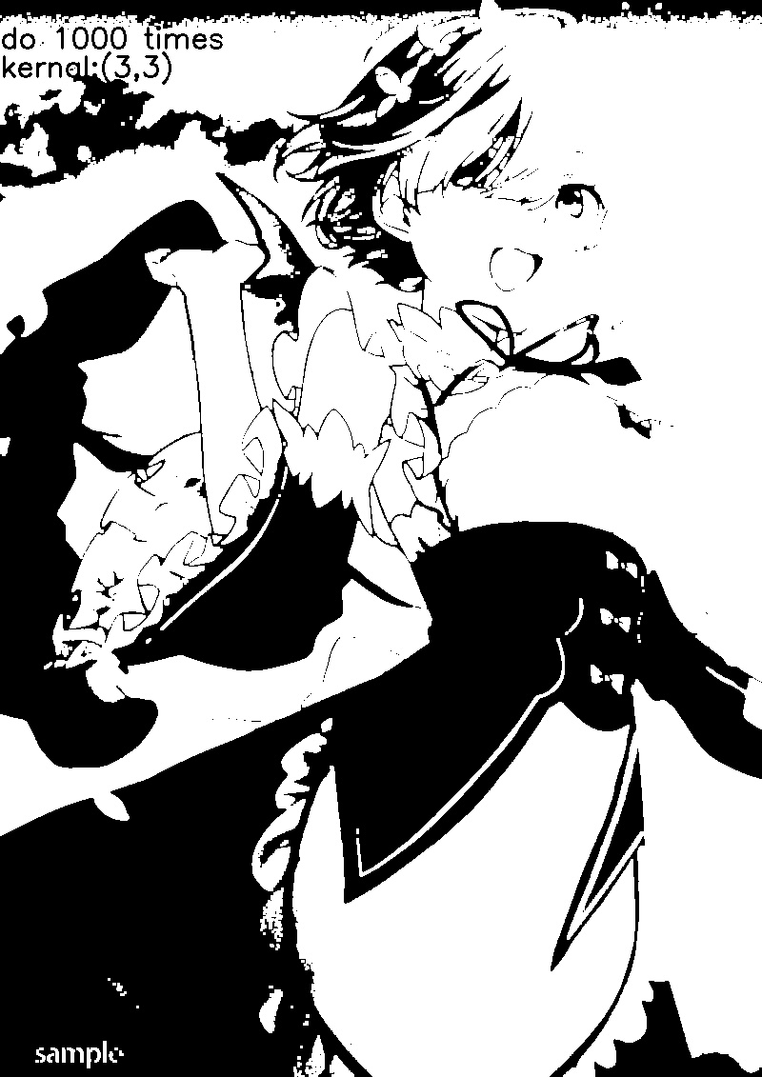
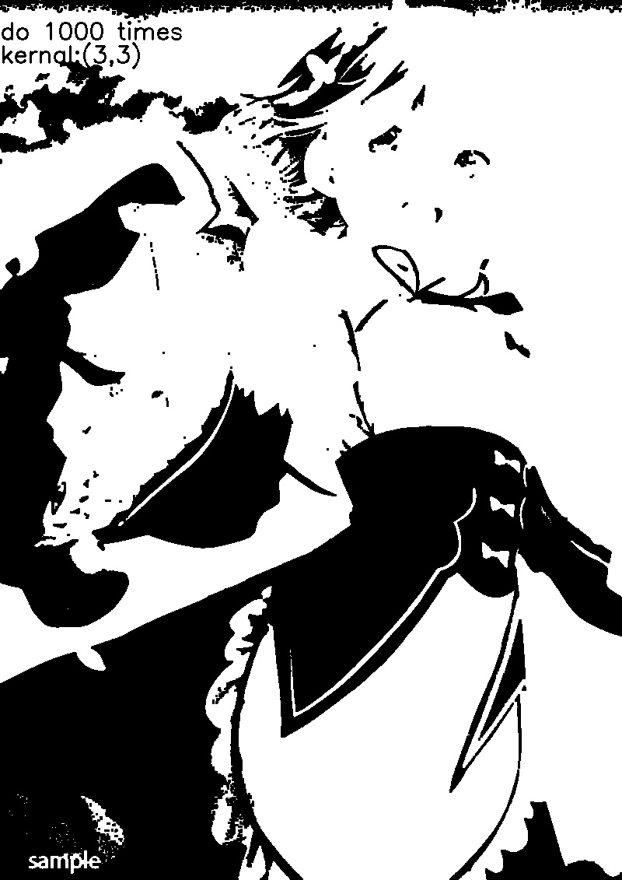
成果展示-圖片OPEN&CLOSE
3*3
OPEN: CLOSE:

Slide 6
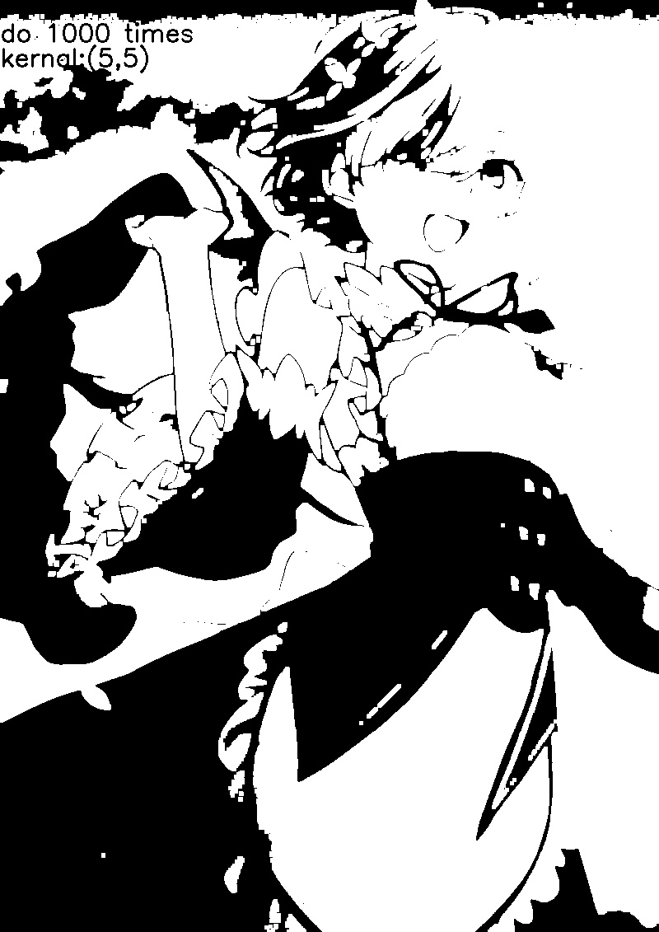
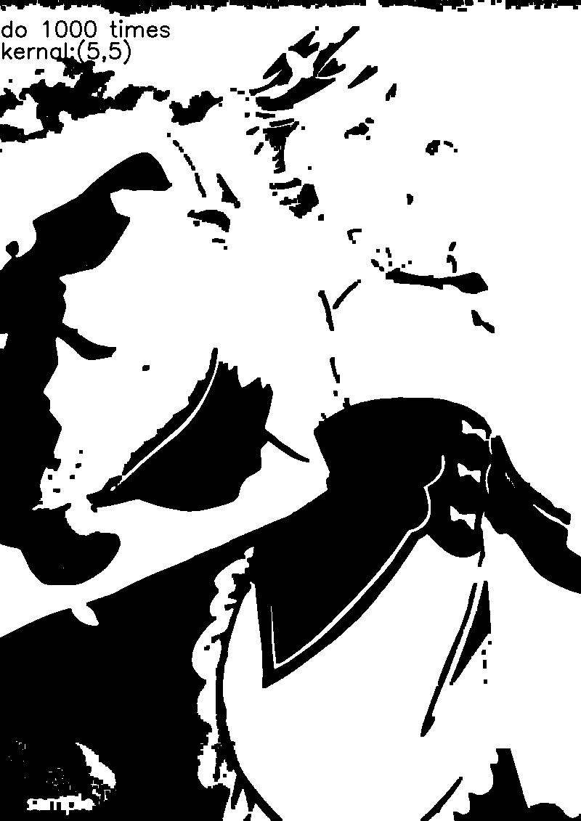
成果展示-圖片OPEN&CLOSE
5*5
OPEN: CLOSE:

Slide 7
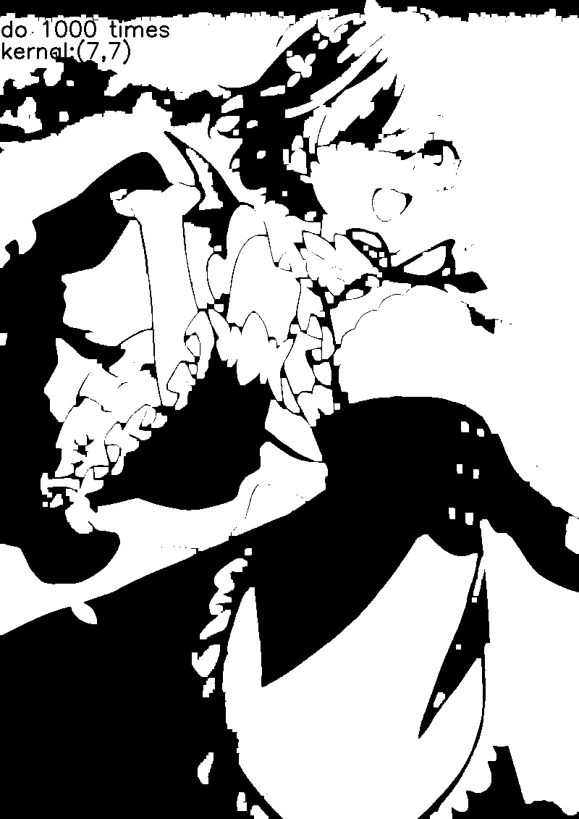

成果展示-圖片OPEN&CLOSE
7*7
OPEN: CLOSE:

Slide 8


成果展示-圖片OPEN&CLOSE
9*9
OPEN: CLOSE:

Slide 9

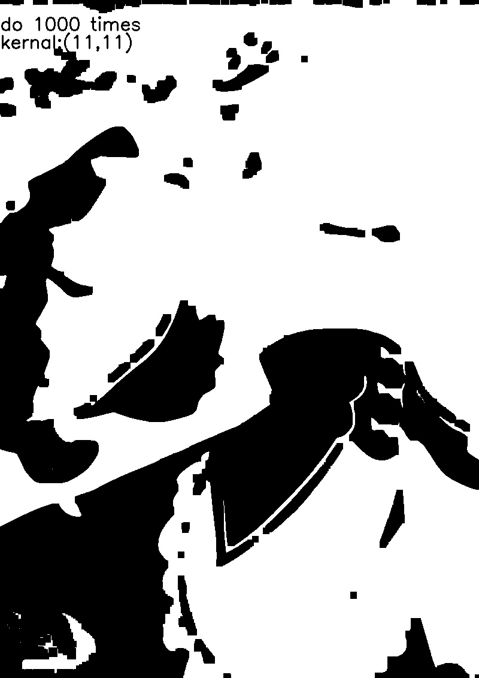
成果展示-圖片OPEN&CLOSE
11*11
OPEN: CLOSE:

Slide 10
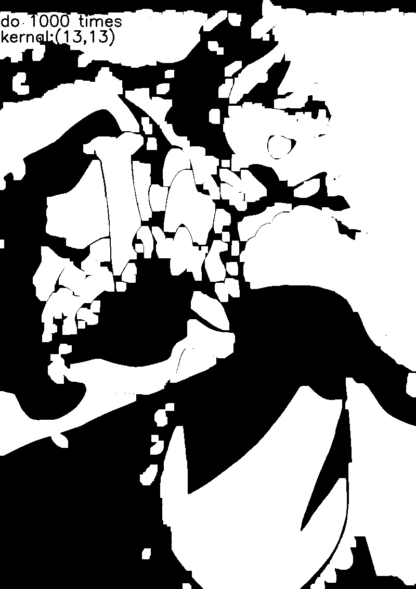

成果展示-圖片OPEN&CLOSE
13*13
OPEN: CLOSE:

Slide 11
成果展示-AVX開關的差異
OPEN(執行3次取平均秒數)
kernel | 執行時間(AVX-ON) | 執行時間(AVX-OFF) | 效率
3*3 | 0.487723s | 0.426295s | 0.87
5*5 | 0.495424s | 0.322362s | 0.65
7*7 | 0.378714s | 0.339533s | 0.89
9*9 | 0.340806s | 0.403806s | 1.18
11*11 | 0.371871s | 0.480732s | 1.29
13*13 | 0.419381s | 0.530049s | 1.26

Slide 12
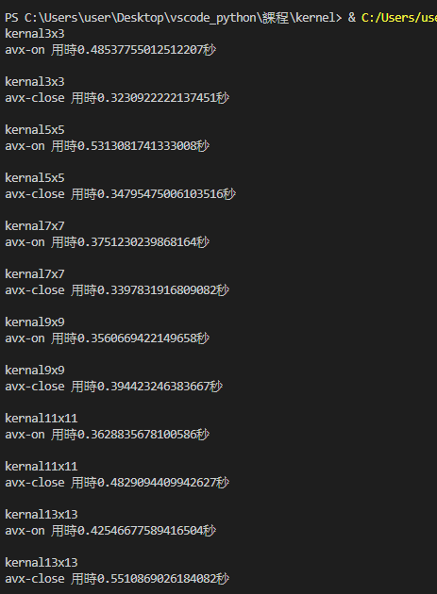
成果展示-AVX開關的差異-OPEN
3*3
5*5
7*7
9*9
11*11
13*13

Slide 13
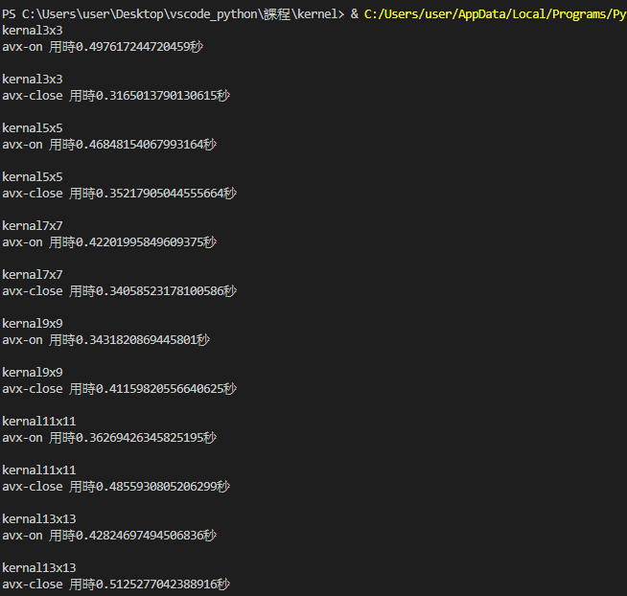
成果展示-AVX開關的差異-OPEN
3*3
5*5
7*7
9*9
11*11
13*13

Slide 14
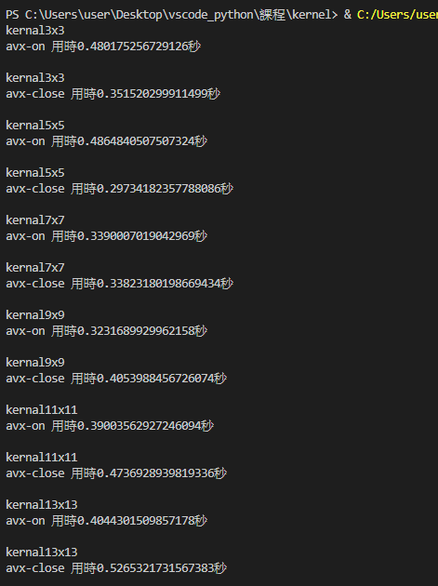
成果展示-AVX開關的差異-OPEN

Slide 15
成果展示-AVX開關的差異
CLOSE(執行3次取平均秒數)
kernal | 執行時間(AVX-ON) | 執行時間(AVX-OFF) | 效率
3*3 | 0.466586 | 0.305684 | 0.66
5*5 | 0.425962 | 0.312100 | 0.73
7*7 | 0.337538 | 0.352784 | 1.05
9*9 | 0.334256 | 0.399274 | 1.19
11*11 | 0.365406 | 0.465787 | 1.27
13*13 | 0.409081 | 0.519156 | 1.27

Slide 16
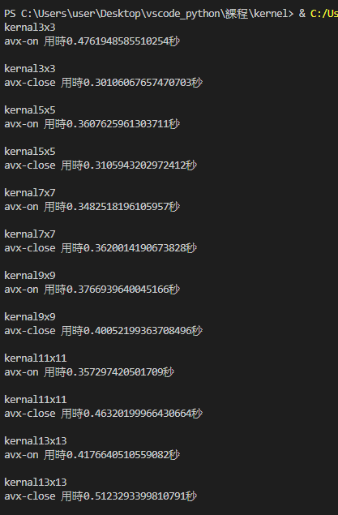
成果展示-AVX開關的差異-CLOSE
3*3
5*5
7*7
9*9
11*11
13*13

Slide 17
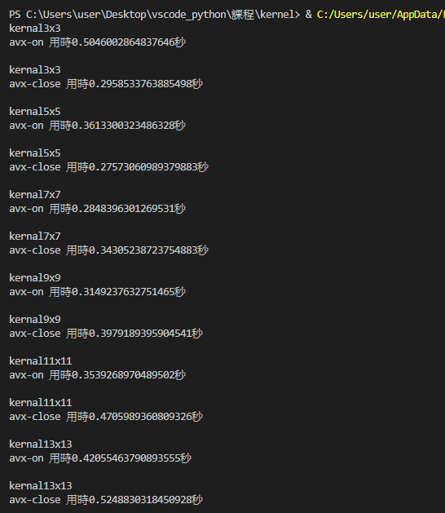
成果展示-AVX開關的差異-CLOSE
3*3
5*5
7*7
9*9
11*11
13*13

Slide 18
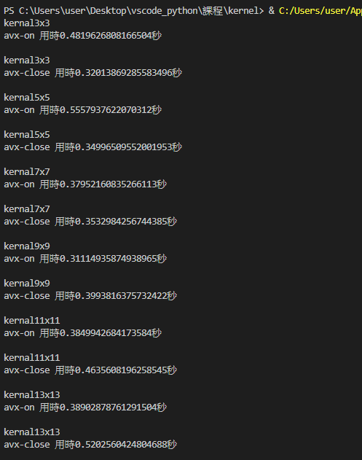
成果展示-AVX開關的差異-CLOSE
3*3
5*5
7*7
9*9
11*11
13*13

